Slide 1
SANET
Rilascio di un prodotto per
il monitoraggio delle reti
Luca Ferroni <luca@jagom.org>
Master in Scienze e Tecnologie del Software Libero
4 dicembre 2009

Slide 2
Sommario
Motivazioni
Fasi di sviluppo
Le mappe
Il rilascio
Verifica e prospettive

Slide 3
Motivazioni
Esigenze del
cliente
Esigenze dei
LABS
(per soddisfare il cliente)
Mantenere il know-how pluriennale
Esporre informazioni sullo stato della rete a personale non tecnico

Slide 4
Fasi di sviluppo (0 di 3)
Creare un nuovo
Network Management System
a partire da
Pinger

Slide 5
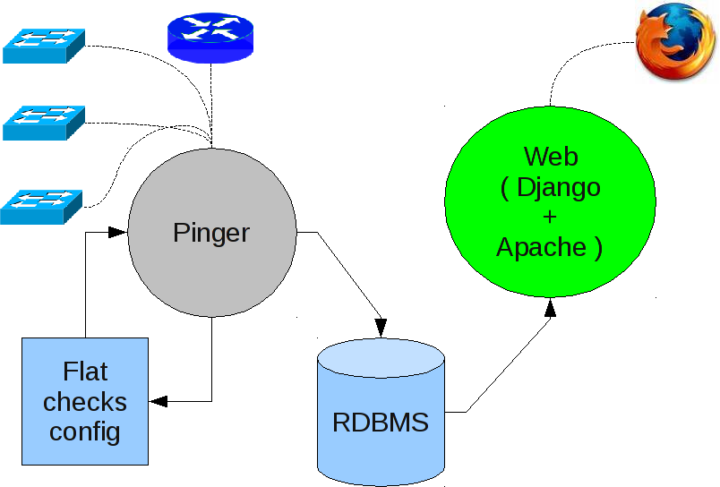
Fasi di sviluppo (1 di 3)

Slide 6
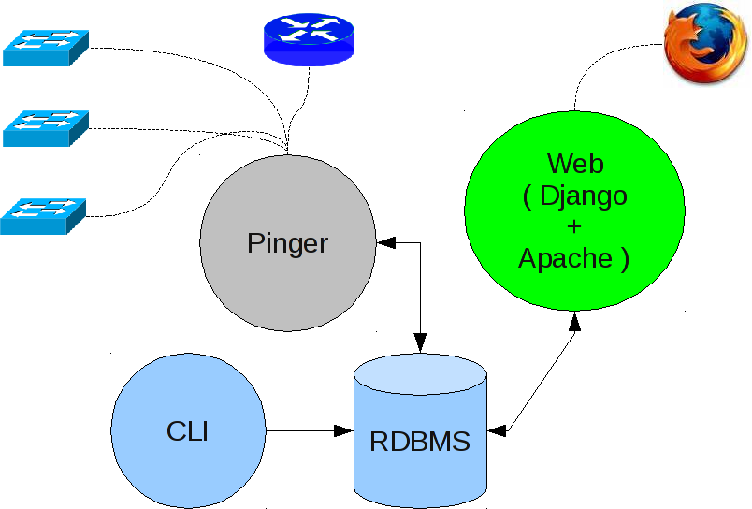
Fasi di sviluppo (2 di 3)

Slide 7
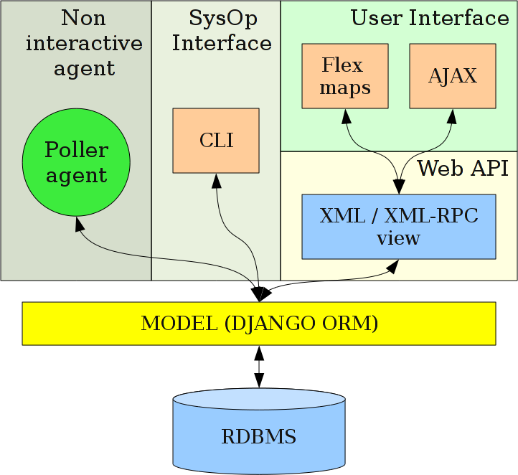
Fasi di sviluppo (3 di 3)

Slide 8
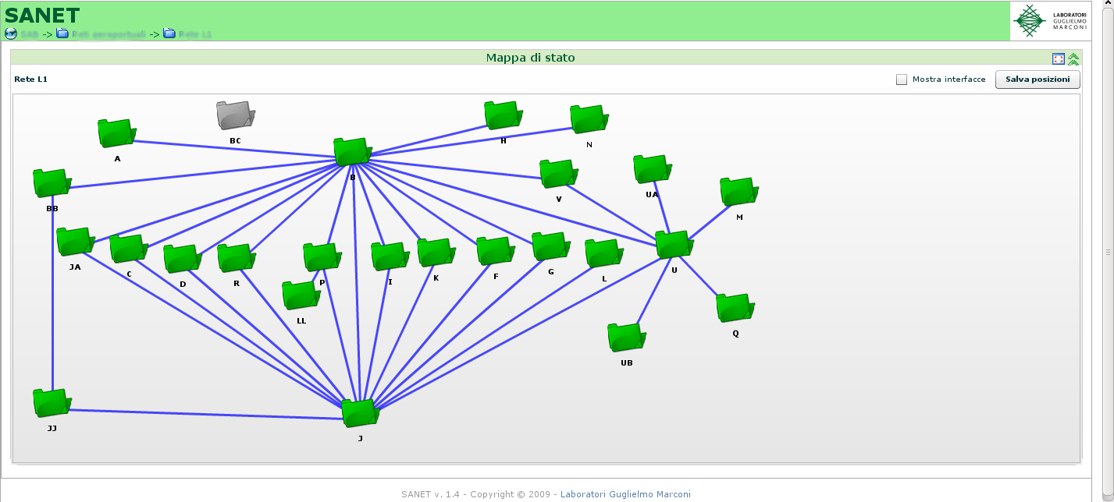
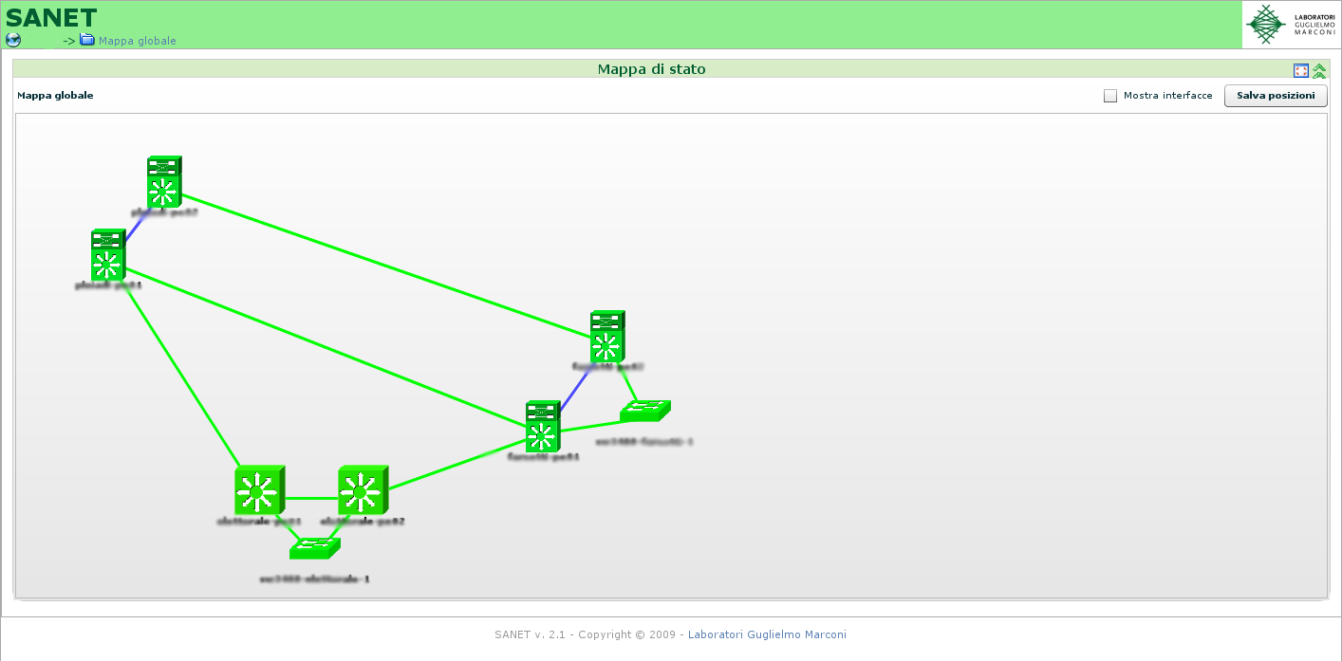
Mappe: versione 1

Slide 9
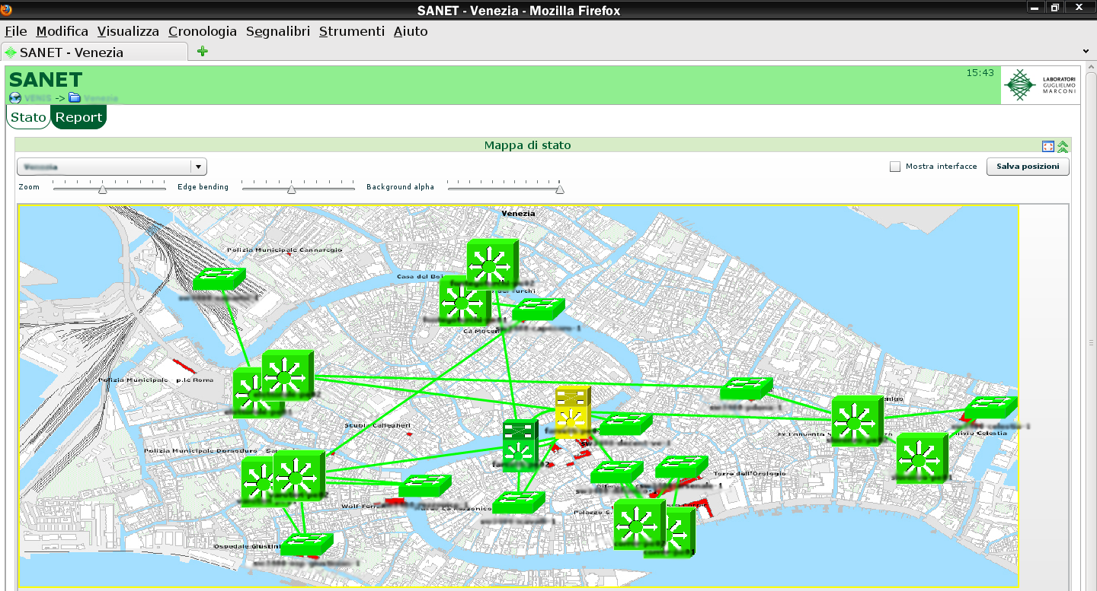
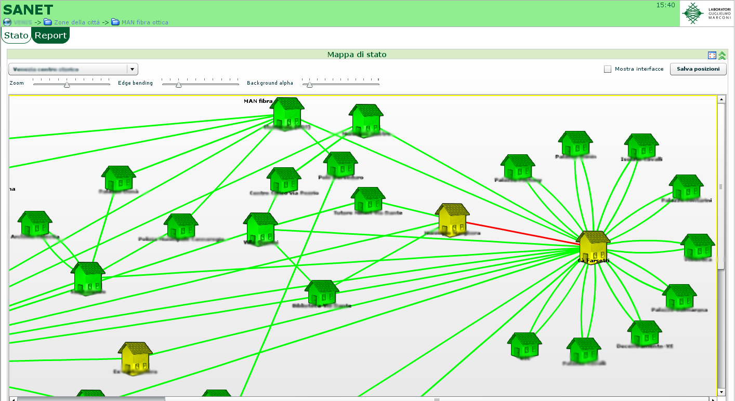
Mappe: versione 2

Slide 10
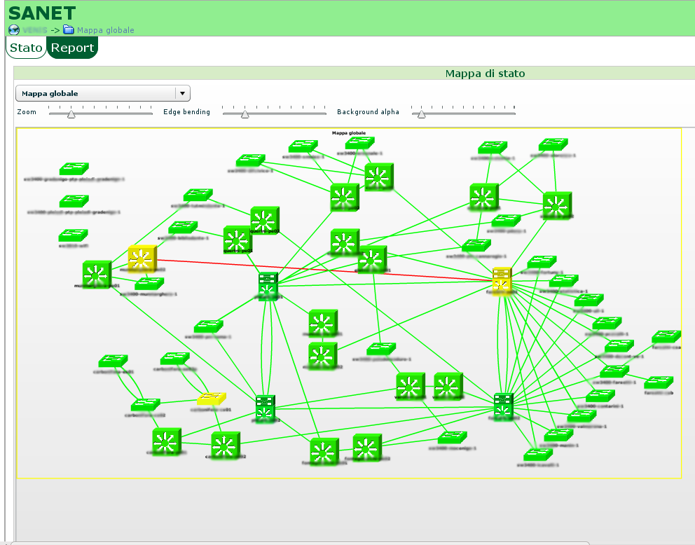
Mappe: versione 2

Slide 11
Il rilascio
Prerelease alla ConfSL09
  Tarball licenziato AGPLv3 su Sourceforge
  Canale IRC
Open Source Birth (post ConfSL09)
  Documentazione
  Repository e TRAC
  Downgrade da 2.x a 0.2.x
Iron Bender alla fine di M-FOSSET0809
  Nuove funzionalità
  Distribuzione / pacchettizzazione

Slide 12
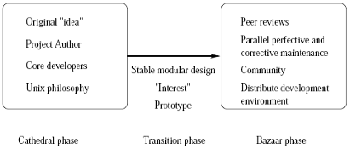
Il rilascio
Si va molto lentamente verso il bazaar
A chi interessa ? Qual è il ritorno ?

Slide 13
Verifica e prospettive
Un altro Network Management System. Ne valeva la pena ?
Il prodotto SANET ha un ruolo centrale, non è nascosto da LABS
Quali attori saranno coinvolti per la sua evoluzione ?

